Slide 1
Міністерство освіти і науки України
Херсонський державний університет
Кафедра хімії та фармації
Сучасні освітні технології
Освітньо – професійна програма
“Середня освіта (Хімія)”другого (магістерського) рівня вищої освіти за спеціальністю 014 Середня освіта (Хімія),
2 семестр, 241 група, 2020/2021 н. рік

Slide 2

Мета навчальної дисципліни:
формування педагогічної майстерності майбутніх вчителів з оптимального поєднання освітніх цілей з використанням сучасного змісту, форм, методів та прийомів розвитку у школярів предметних і ключових компетентностей

Slide 3
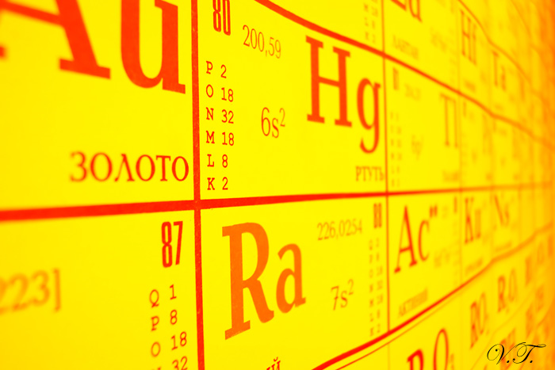

Завдання навчальної дисципліни:
ґрунтовне ознайомлення майбутніх вчителів з провідними класифікаційними ознаками сучасних освітніх технологій та їх значенням для досягнення конкретних цілей навчання школярів;
обґрунтування значення методики викладання спеціальних дисциплін для становлення вчителя, що відповідає сучасним освітнім потребам суспільства;
моделювання та алгоритмізація добору раціонального змісту та структури освітніх технологій у залежності від очікуваного результату формування предметних та ключових компетентностей учнів .

Slide 4
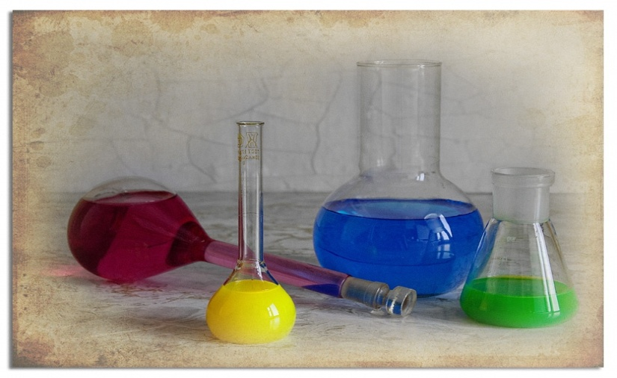
Під освітньою технологією слід розуміти
науково обґрунтовану системну модель діяльності вчителів і учнів, що містить детальний опис алгоритму дій і прийомів вчителів з метою досягнення наперед прогнозованих результатів навчання і виховання школярів
засобами окремих
навчальних дисциплін

Slide 5
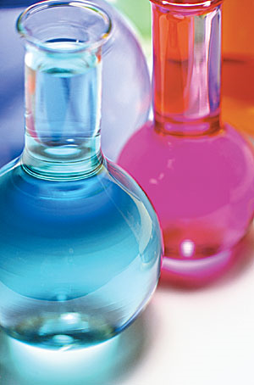
Основні освітні технології сучасності
Особитстіно-орієтоване навчання
Ітерактивне навчання
Проблемне навчання
Продуктивне навчання
Системно-модульне навчання
Дистанційне навчання
Гуманістична педагогіка Ш. Амонашвілі
Ймовірнісна стратегія навчання
Потрійне пояснення матеріалу
Школа діалогу культур

Slide 6
Деякі приклади використання сучасних освітніх технологій навчання хімії :

Slide 7
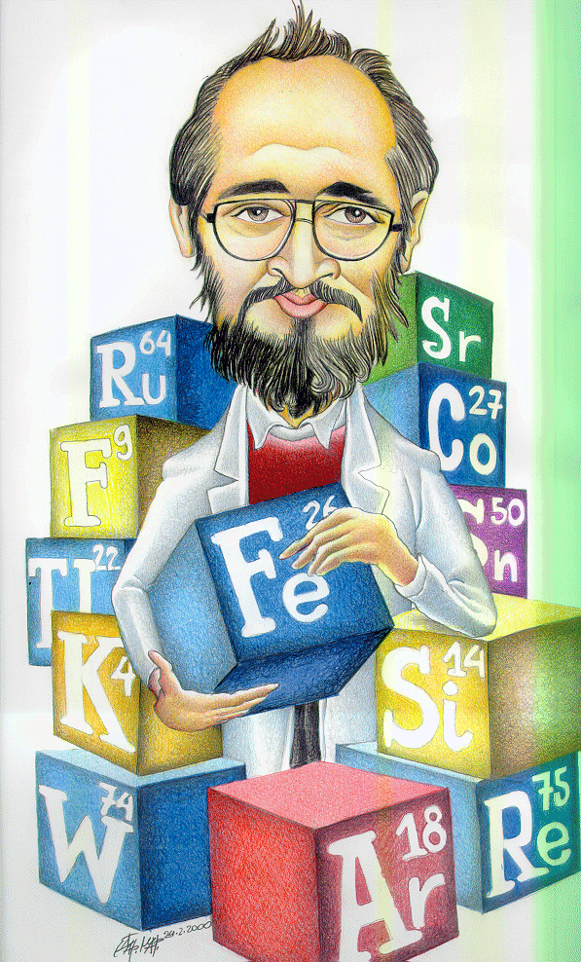
Причуда архитектора?
На першому поверсі всього дві квартири.
На другому і третьому – по вісім.
Четвертий і п’ятий – побудовані по готельному типу: вісімнадцять кімнат на кожному.
На шостому і сьомому кімнаток ще більше – по 32.
Чи зустрічали ви коли-небудь подібну будівлю ?

Slide 8

ГРА
«Хто кмітливіший?»
Складіть назви елементів із літер:
«с», «р», «д», «н», «в», «з», «т», «л», «к», «х», «ь».
Голосні букви можна додавати будь-які.

Slide 9


Конкурс
«Хто швидше?»
Хто запропонує більше хімічних елементів, назви яких починаються
на букву
«А»?

Slide 10
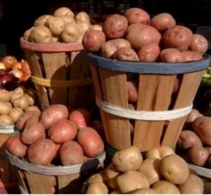

Проект: зробіть з картоплі гумові чобітки

